Slide 1

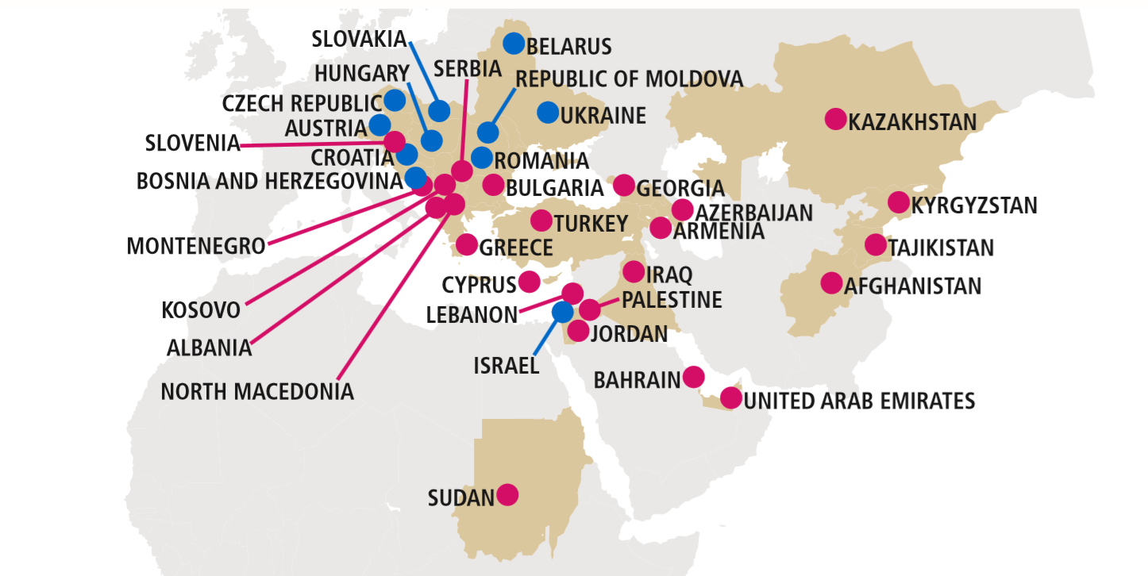

Vize strategického plánu 2027/2028
PELS
Olomouc 20.-21.3.2026
Theodor Petřík DG 2027/2028
DiStrikt 2240 Česká a Slovenská republika

Slide 2
Kontinuita
Rotary funguje dlouhodobě díky kontinuitě leadershipu
DiStrikt 2240 Česká a Slovenská republika
Vize strategického plánu 2027-2028

Slide 3
1. STRATEGICKÝ PILÍŘ
Zatraktivnit Rotary pro veřejnost
Zvýšit viditelnost Rotary
Prezentovat Rotary jako moderní a otevřenou organizaci – hlubší spolupráce s Rotaract
Aktivně prezentovat konkrétní projekty a jejich dopad
DiStrikt 2240 Česká a Slovenská republika
Vize strategického plánu 2027-2028

Slide 4
2. STRATEGICKÝ PILÍŘ
Rotary směrem dovnitř
Motivace a aktivity členů - využití Rotary akademie
Rotary jako radost
„Rotary nemá být jen další položkou mezi prací a odpočinkem, má být radostí a inspirací v našem volném čase“
DiStrikt 2240 Česká a Slovenská republika
Vize strategického plánu 2027-2028

Slide 5
SPOLEČNÝ CÍL DISTRIKTU
Motivovaní členové,
viditelné Rotary,
silný distrikt
DiStrikt 2240 Česká a Slovenská republika
Vize strategického plánu 2027-2028

Slide 6
„ The best way to find yourself is to to lose yourself in the service of others“
Mahatma Gandhi
Nepokládej si otázku, zda něco lze nebo nelze udělat, polož si ji JAK TO UDĚLAT
DiStrikt 2240 Česká a Slovenská republika
Vize strategického plánu 2027-2028

Slide 7
Teším sa na spolupráci s vámi!

